Slide 1
Introduction à la parallélisation
Niels Oger (DSI)
Formation initiale TS - 02/2024

Slide 2
Objectifs du cours
Comprendre comment la parallélisation exploitent les ressources d’une machine.
Comprendre les enjeux liés à la parallélisation (gains et limites) et savoir identifier quand il est pertinent de l’utiliser.
Avoir des exemples simples de parallélisation.
Les TP se déroulent sous Linux.
Pour commencer, lancer dans un terminal :
git clone http://gitlab.meteo.fr/tutoriel-hpc/introduction-parallelisation.git

Slide 3
Plan de la présentation
Hardware : Processeur et mémoire(s)
Software : Processus et thread
Parallélisation sur un seul nœud
Communication entre processus et MPI
Optimiser avant de paralléliser

Slide 4
1) Processeur et mémoire(s)

Slide 5
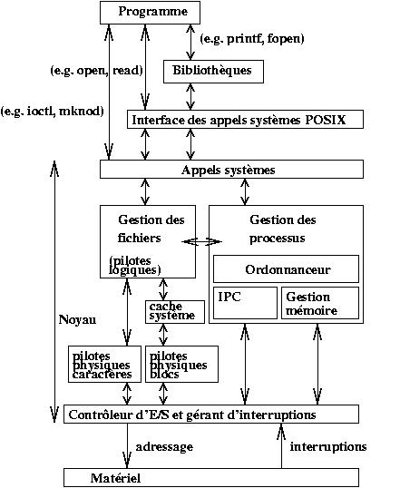
Fonctions du processeur :
Interfaces hard-soft
Programme
utilisateur
Le processeur est le chef d’orchestre, toute action est lancée par celui-ci (pour une architecture standard).
La réalisation de ces actions est déléguée à des contrôleurs pour interagir avec les autres composants hardware.
Le système d’exploitation (Linux, Windows, OSX) masque cette complexité à l’utilisateur.
Hardware
Source :
https://perso.univ-perp.fr/bernard.goossens/Ens/Lic/L3/SR/cours1.html

Slide 6
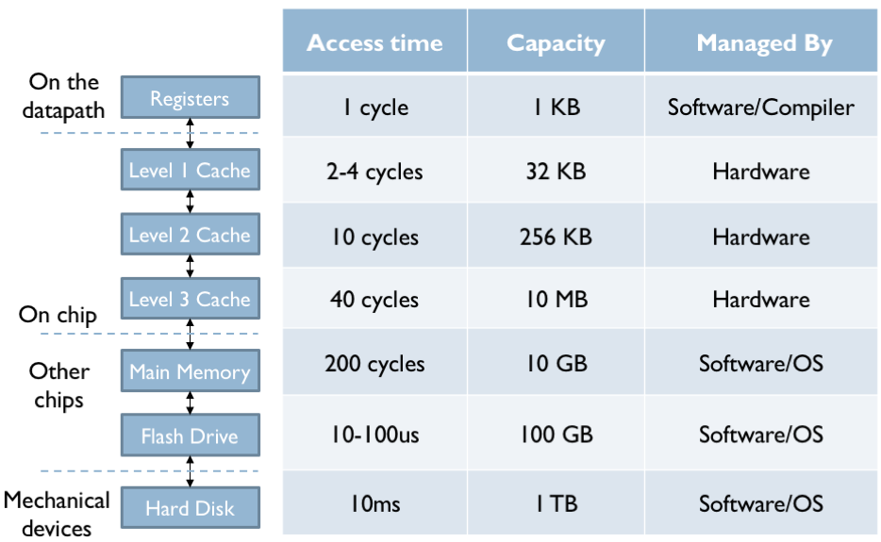
Temps d’accès à la mémoire
Source : https://computationstructures.org/lectures/caches/caches.html

Slide 7
2) Processus et thread

Slide 8
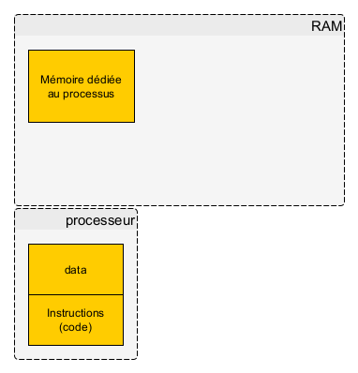
Processus
Wikipedia :
« Un processus est un programme en cours d'exécution par un ordinateur. De façon plus précise, il peut être défini comme :
un ensemble d'instructions à exécuter, pouvant être dans la mémoire morte, mais le plus souvent chargé depuis la mémoire de masse vers la mémoire vive ;
un espace d'adressage en mémoire vive pour stocker la pile, les données de travail, etc. ;
des ressources permettant des entrées-sorties de données, comme des ports réseau.
L'exécution d'un processus dure un certain temps, avec un début et (parfois) une fin. Un processus peut être démarré par un utilisateur par l'intermédiaire d'un périphérique ou bien par un autre processus : les « applications » utilisateur sont des ensembles de processus. »
Le système d’exploitation (Linux) garantie l’étanchéité des espaces mémoire utilisés par différents processus.
Les processus doivent se partager les ressources physiques du nœud (mémoire, processeur, carte réseau, etc).

Slide 9
TP : Processus
PID (processus identifier) : identifiant unique
PPID (parent PID) : PID du processus qui a lancé ce processus
⮞ /usr/bin/ps
PID PPID TTY UID STIME COMMAND
1665 1589 pty0 1002 14:01:07 /usr/bin/ps
1589 1588 pty0 1002 13:46:35 /usr/bin/bash
⮞ echo $$
1589
⮞ sleep 10 &
[1] 1666
⮞ /usr/bin/ps
PID PPID TTY UID STIME COMMAND
1668 1589 pty0 1002 14:08:35 /usr/bin/ps
1666 1589 pty0 1002 14:08:34 sleep 10
1589 1588 pty0 1002 13:46:35 /usr/bin/bash
PID de la commande ps
PID du terminal

Slide 10
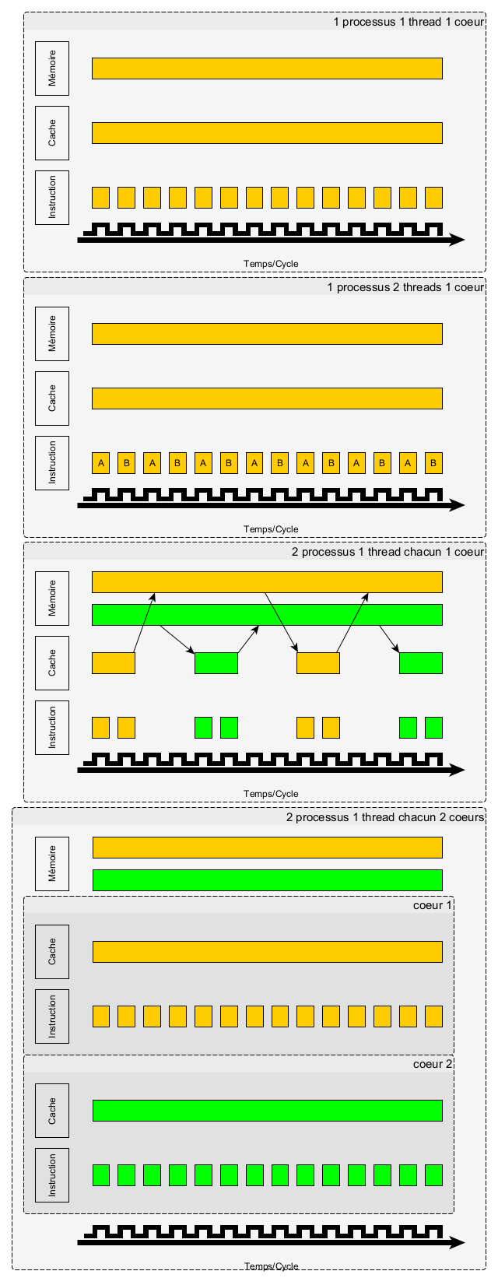
Processus (2)
Un processus peut avoir 3 états : ready, running, waiting.
L’ensemble des processus tournant sur une machine se partagent le processeur. La fréquence du processeur (en GHz) définit le nombre d’instruction qui peut exécuter par seconde.
Un processus est « running » si ses instructions s’exécutent sur le processeur.

Slide 11
Multi-processus sur un seul cœur
Les processus sont en concurrences pour s’exécuter sur le processeur.
Lorsqu’un processus utilise le processus, il est nécessaire de charger son « contexte » au niveau des registres et des caches.
Ces aller-retours avec la mémoire font perdre des cycles. La parallélisation multi-processus peut réduire les performances !

Slide 12
Thread
Les instructions des threads sont différentes au sein d’un même processus, la mémoire est partagée (le cache pas forcément).
Pour des instructions ne nécessitant que peu de mémoire cache dédiée, c’est une manière efficace de paralléliser en consommant peu de ressources.

Slide 13
3) Parallélisation mono-nœud

Slide 14
Utilisation des threads pour la parallélisation
Les threads en mono-coeur permettent de paralléliser du temps d’attente (ouverture de fichier, téléchargement, etc).
Lors de ce type d’action, les threads ont principalement l’état « waiting » et n’occupent de pas de cycles.
Traitement séquentiel :
Traitement parallèle avec 2 threads :
(sans tenir compte des performances du stockage)
Temps de lecture du fichier A
Temps de lecture du fichier B
Temps de lecture du fichier A
Temps de lecture du fichier B

Slide 15
Multi-processus sur deux cœurs
Avec deux cœurs chaque processus occupe un cœur, il n’y a plus de concurrence et de perte de cycle.
La parallélisation est efficace, pour des processus indépendants.
Il faut disposer d’assez de mémoire RAM pour chaque processus. Sinon il y a des risques d’« Out Of Memory » (OOM) qui entraîne un redémarrage du nœud, ou de l’utilisation du disque dur pour stocker temporaire la mémoire (swap).

Slide 16
Comment lancer des processus en parallèle ?
TP : background.sh et boucle_sleep.sh
⮞ time ./boucle_sleep.sh
real 0m 5.27s
user 0m 0.04s
sys 0m 0.10s
⮞ time ./background.sh
real 0m 5.31s
user 0m 0.03s
sys 0m 0.16s

Slide 17
4) Communication entre processus
et MPI

Slide 18
Communication inter-processus
Par construction, un processus A ne peut pas lire ou écrire dans la mémoire du processus B. Les calculs réalisés par A et B doivent être indépendants ou échanger des données par des moyens non efficaces (écriture/lecture de fichier).
La solution pour échanger des données entre processus directement en mémoire est de définir des emplacements mémoires spécifiques accessibles en écriture entre processus : des « queues de messages ».
Les « messages » permettent de copier des données d’un emplacement mémoire d’un processus à la mémoire d’un autre processus. Ces messages sont reçus dans le buffer du processus qui le reçoit.
La librairie Message Passing Interface (MPI) permet de masquer les mécanismes de bas niveaux.

Slide 19
MPI : communicateur et rangs
Le lancement des différents processus de traitement avec MPI se fait via un appel à la fonction « MPI_INIT ». Cet appel définit aussi un rang (entier) pour identifier chaque processus ainsi que les buffers pour échanger les messages.
Le rang « 0 » est le processus initial, les rangs sont ensuite définis arbitrairement ou via des arguments pour « placer » les processus.
Le rang est ce qui permet de particulariser le comportement d’un processus par rapport aux autres. Le code chargé par l’ensemble des processus est identique, il faut donc instrumenter le code avec des « if rank == i » pour particulariser les traitements de chaque processus.
Avoir plusieurs processus exécutant le même code sur les mêmes données n’a pas un grand intérêt.

Slide 20
MPI : send et receive
Exemple de code où pour envoyer le contenu de 2 variables varA et varB du processus 0 au processus 1 :
If (my_rank == 0) {
MPI_Send(varA,10,MPI_INT,1,id1,MPI_COMM_WORLD)
MPI_Send(varB,10,MPI_INT,1,id2,MPI_COMM_WORLD)
}
Else if (my_rank == 1) {
MPI_Recv(varA,10,MPI_INT,0,id1,MPI_COMM_WORLD,status_error)
MPI_Recv(varB,10,MPI_INT,0,id2,MPI_COMM_WORLD,status_error)
}
Dans cet exemple les communications sont bloquantes, le processus « 1 » attend d’avoir reçu le message « id1 » avant de lire « id2 ».
Pour avoir des communications non bloquantes, il faut utiliser les méthodes « isend » et « irecv ».Dans ce cas il peut être nécessaire d’utiliser la méthode MPI_Barrier pour forcer la synchronisation de tous les processus.
Taille en octets
Rang du destinataire
Communicateur à utiliser
Code exécuté sur
le processus 0
Type de la variable
Identifiant du message
(pour les différencier)
Code exécuté sur
le processus 1
Rang de l’émetteur

Slide 21
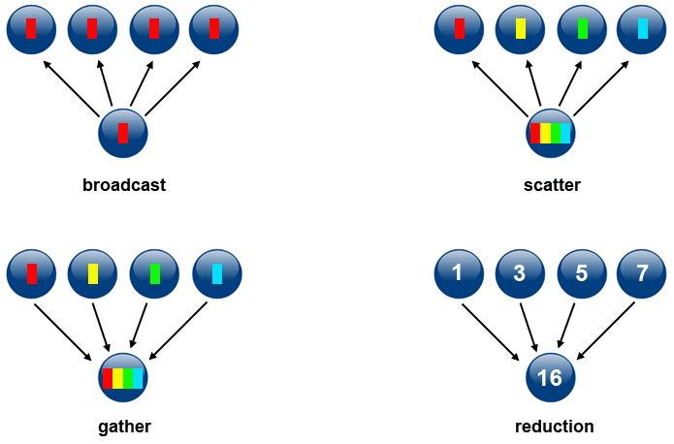
MPI : Communications collectives
Source : https://hpc-tutorials.llnl.gov/mpi/collective_communication_routines/

Slide 22
5) Optimiser avant de paralléliser

Slide 23
Golden rule
La parallélisation, surtout en multi-processus, est l’artillerie lourde en matière de consommation de ressources de calcul.
Avant de se lancer dans la parallélisation, il faut toujours commencer par optimiser le code séquentiel.
Dans certain cas utiliser la « bonne » fonction ou librairie Python peut être plus rapide que de paralléliser (cf exemple du TP sur les moyennes).
L’optimisation est un vaste sujet en soit qui ne sera pas traité dans ce cours.

